Slide 1

Công cụ phát triển phần mềm
Đề tài :
Phần mềm Slack
Nhóm thực hiện :
Nhóm 3
Trần Thiện Sáng
Nguyễn Văn Hiệp
Lương Thế Lực

Slide 2
NỘI DUNG CHÍNH
1. Slack là gì?
2. Những câu lệnh cơ bản
3. Demo

Slide 3
1. Slack là gì?
Slack là một phòng chat người dùng có thể nhắn tin trò chuyện chia sẽ các file tài liệu, hình ảnh.
Slack có thể quản lý theo từng nhóm chat, các bộ phận hay thậm chí là thảo luận riêng.

Slide 4
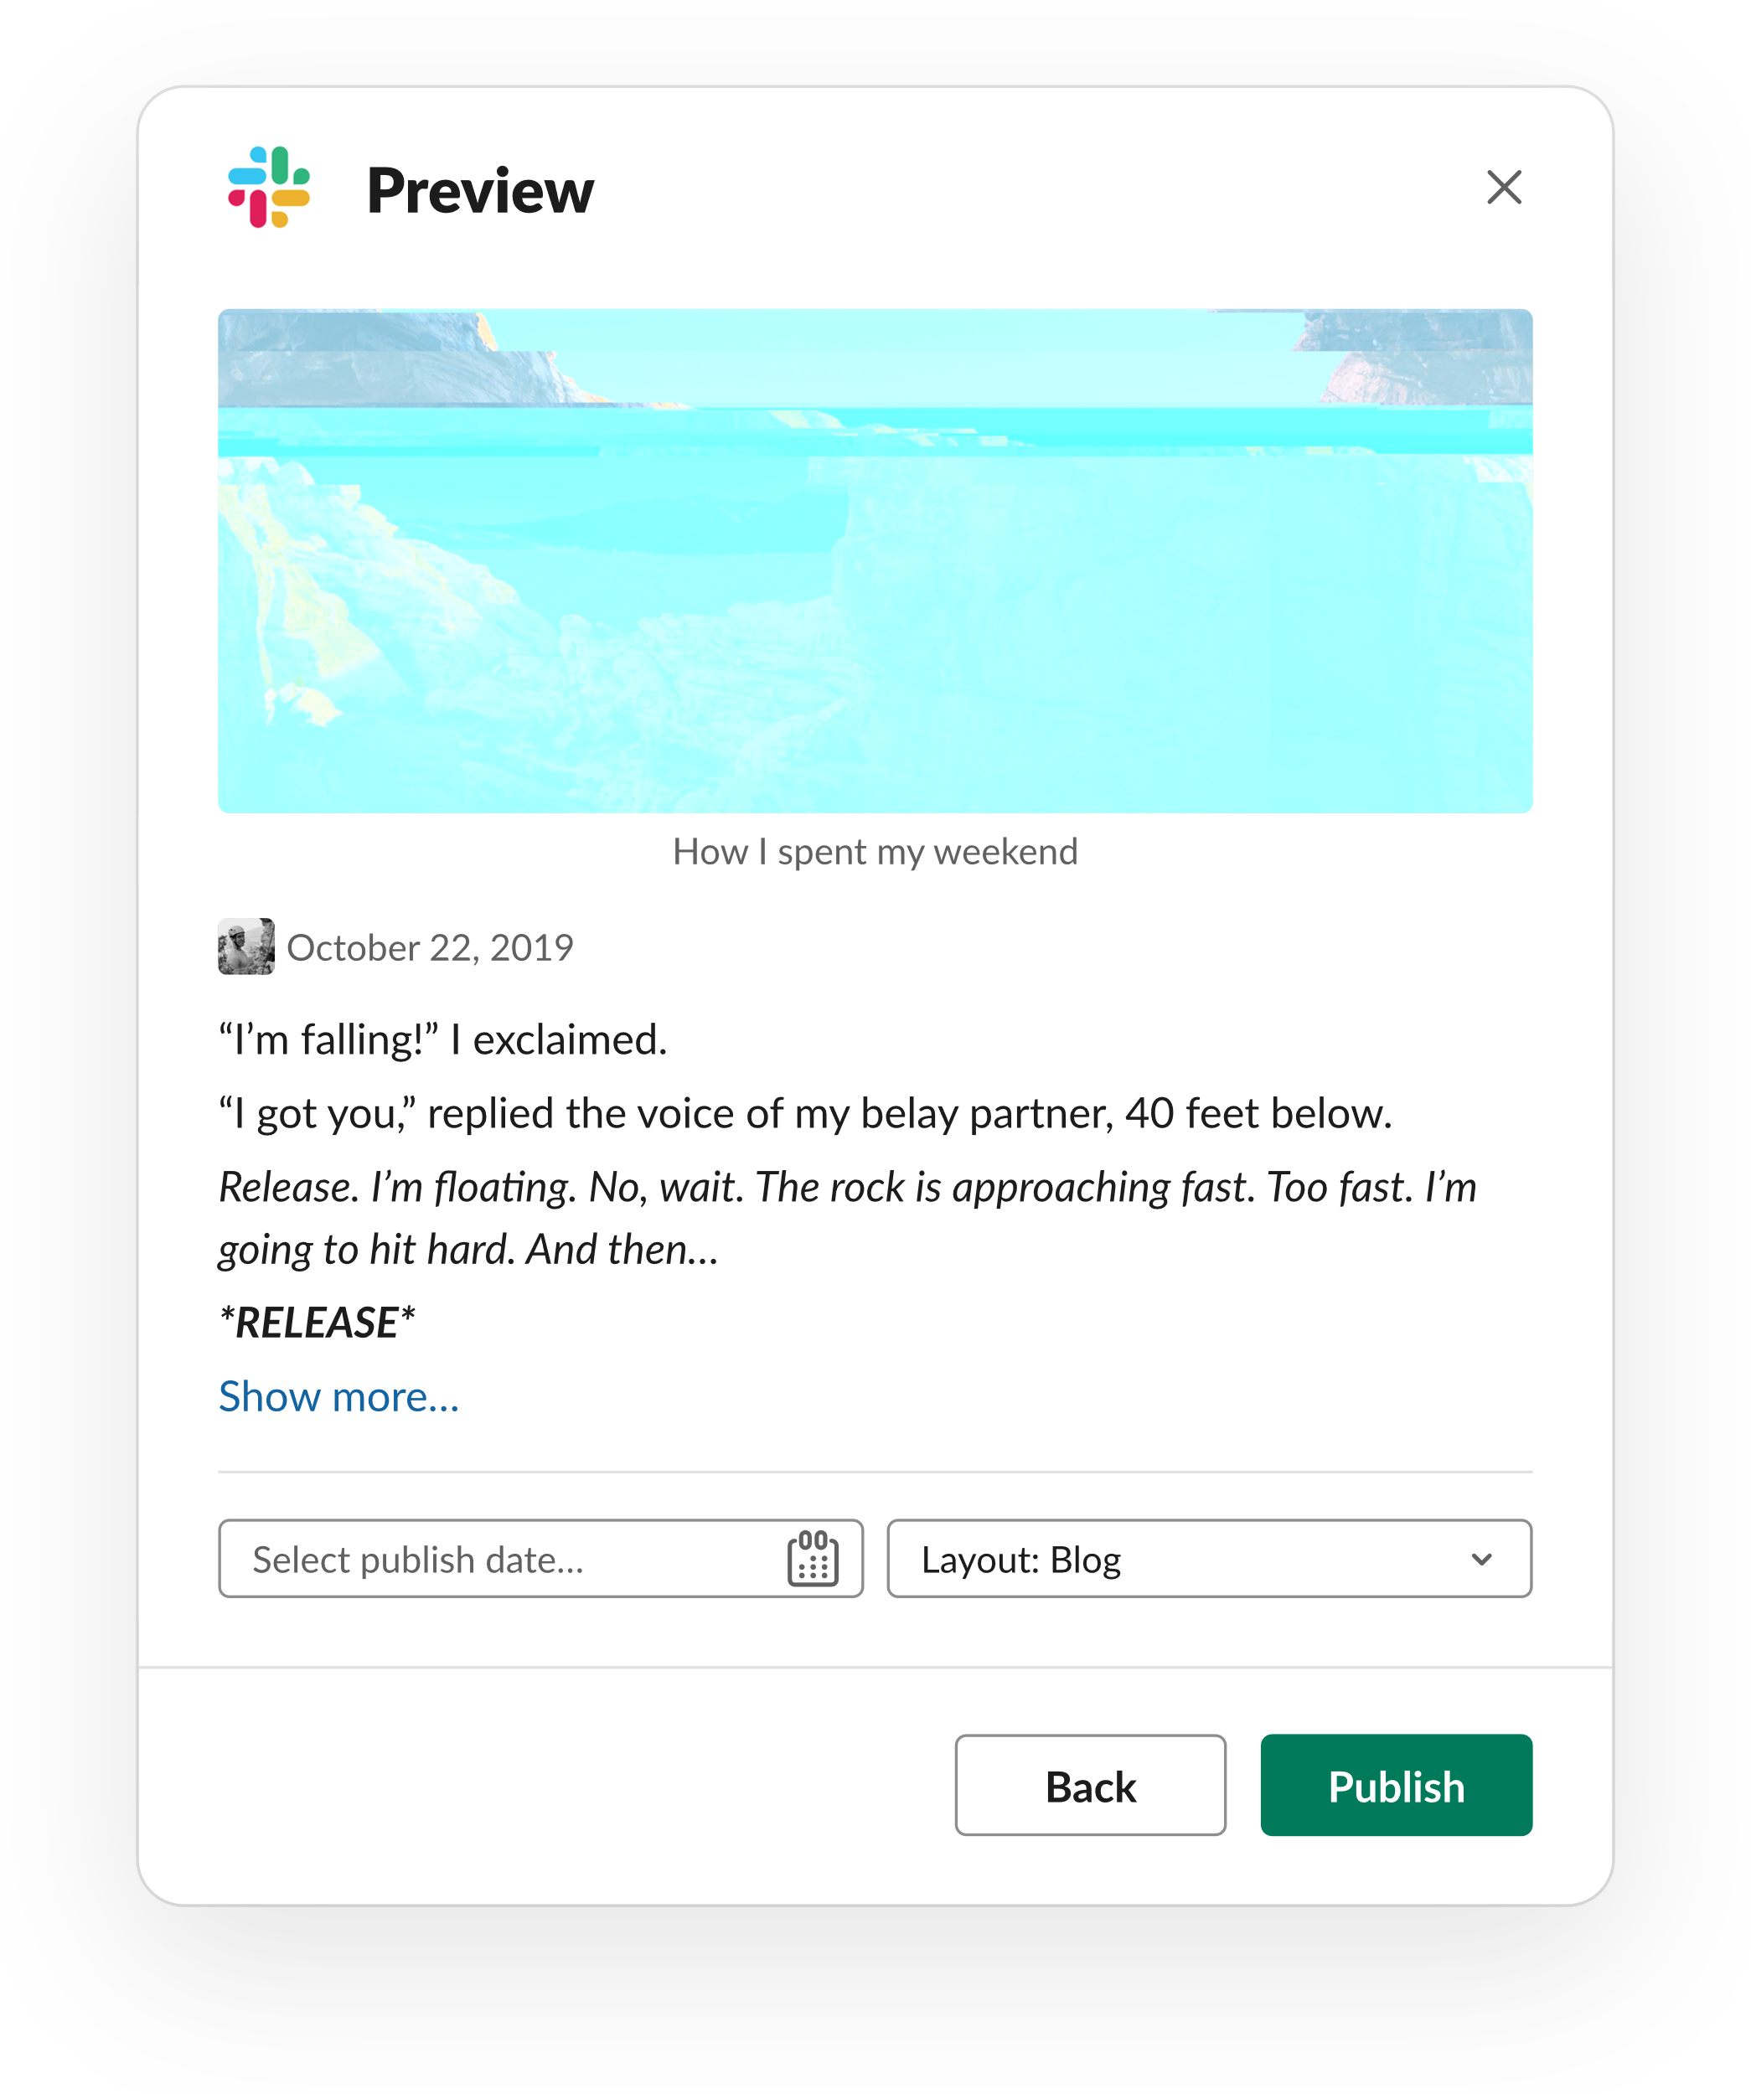
1.1 Tính năng
Phần mềm còn sở hữu dung lượng lưu trữ lớn
Cài đặt nhắc nhở
Ghim tin nhắn
Tùy chỉnh chủ đề
Team directory
Trò chuyện cá nhân hoặc nhóm

Slide 5

1.2 Ưu điểm
Phần mềm được sử dụng trên nhiều nền tảng khác nhau như windows, macos, android cho nên người dùng có thể dễ dàng truy cập và chat với nhau bất kể đang sử dụng trên thiết bị gì.

Slide 6



1.2 Ưu điểm
Slack còn có khả năng liên kết được với rất nhiều ứng dụng lưu trữ khác như google drive, calender, github,…
Lưu trữ được đến 10.000.000 tin nhắn, 5GB dung lượng lưu trữ liên kết với các ứng dụng khác.
Tính bảo mật cao.

Slide 7
1.3 Nhược điểm
Ứng dụng truyền thông chính cho công ty doanh nghiệp lớn.
Không thể call video hay voice room quá 15 phút nếu người dùng chỉ sử dụng bản miễn phí.
Chỉ tìm kiếm tối đã được 10 nghìn tin nhắn.

Slide 8
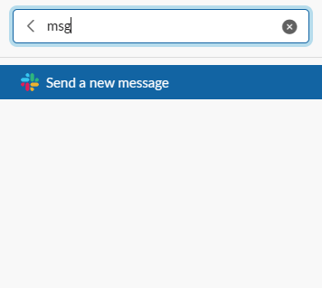
2. Một số câu lệnh cơ bản trong Slack
2.1 /dm hoặc /msg
Sử dụng /dm hoặc /smg để nhắn tin trực tiếp cho một người không quan trọng đang ở kênh chat hoặc màn hình nào.

Slide 9
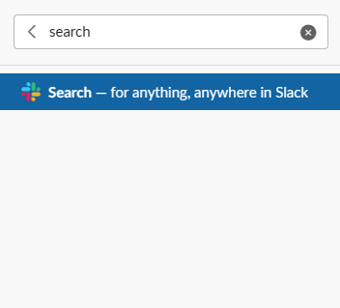
2.2 /seach
Search tìm kiếm các tin nhắn từ trước đó.
from: @tên tìm thông tin chia sẽ từ một người nhất định.
in: @kênh để tìm thông tin cụ thể trong một kênh cụ thể.
has:link để tìm những tin nhắn có các đường link.

Slide 10
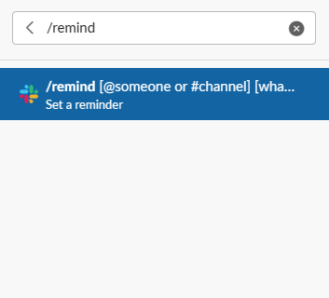
2.3 /remind hoặc /remind list
Tính năng nhắc nhở giúp người dùng không quên những nhiệm vụ quan trọng cần làm có thể nhắc nhở chính bản thân, người khác hoặc cả một nhóm.
/remind[@tên người hoặc#kênh chat][nội dung][thời gian].

Slide 11
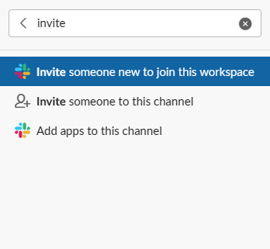
2.4 /invite
Mời một người tham gia vào workspace của công việc.
Nếu chưa sử dụng slack dùng cú pháp: /invite_email.
Nếu sử dụng slack nhưng chưa tham gia kênh chat /invite @tên hoặc /invite @tên #tên kênh chat.

Slide 12
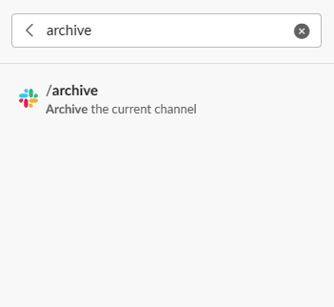
2.5 /archive
Nếu một kênh chat không còn cần thiết người dùng có thể lưu trữ với câu lệnh /archive thay vì xóa bỏ toàn bộ và mọi người trong kênh chat sẽ không gửi tin nhắn được nữa.

Slide 13
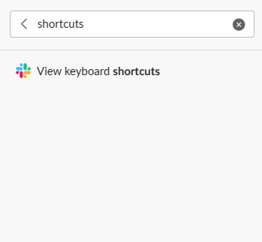
2.6 /shortcuts
Giúp người dùng tìm kiếm các lối tắt những lối tắt này sẽ giúp người dùng tiết kiệm rất nhiều thời gian khi sử dụng slack mà không phải ghi nhớ quá nhiều.

Slide 14


Slide 15
Thầy và các bạn đã chú ý lắng nghe

